Slide 1

“APLICA INMEDIATAMENTE…”
¡LOGRA UN CAMBIO RÁPIDO
Y POTENTE!
Karina Pérez
CMC CHILE, 2022

Slide 2

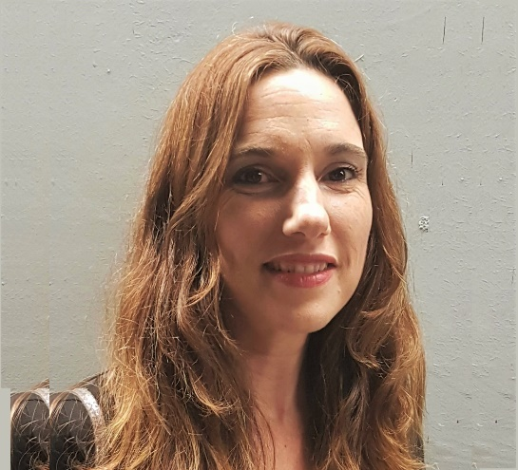
Planeación Estratégica de Activos – Caso National Grid
Karina Pérez
Senior Account Manager kperez@copperleaf.com

Slide 3

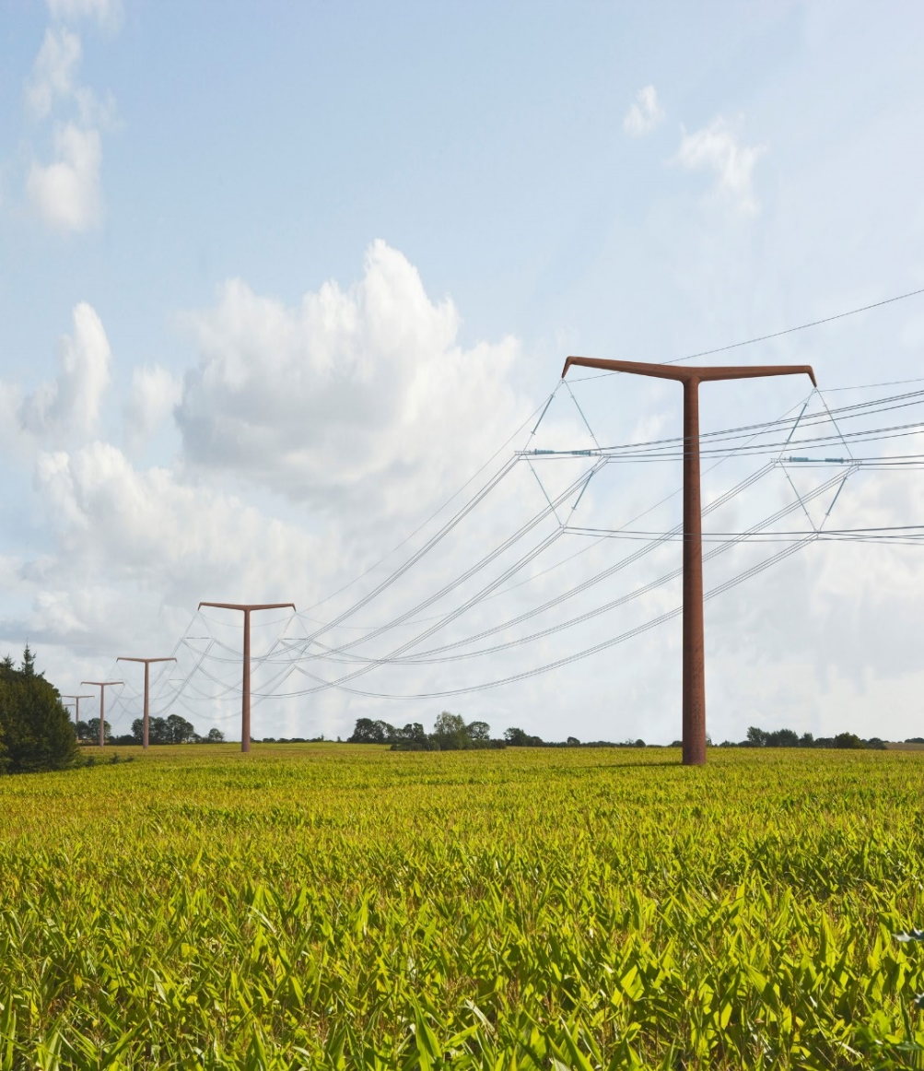



Compañía multinacional de gas y electricidad con sede en Londres con actividades principales en el Reino Unido y el noreste de Estados Unidos
7.200 km de líneas aéreas, 1.500 km de cables subterráneos y 346 subestaciones
Alianza y Colaboración impulsan la innovación en la optimización de circuitos

Slide 4

National Grid Electricity Transmission (NGET)
NGET es propietaria de la red de transmisión de electricidad de alta tensión en Inglaterra y Gales
7.200 kilómetros de líneas aéreas, 1.560 kilómetros de cables subterráneos y 346 subestaciones

Slide 5
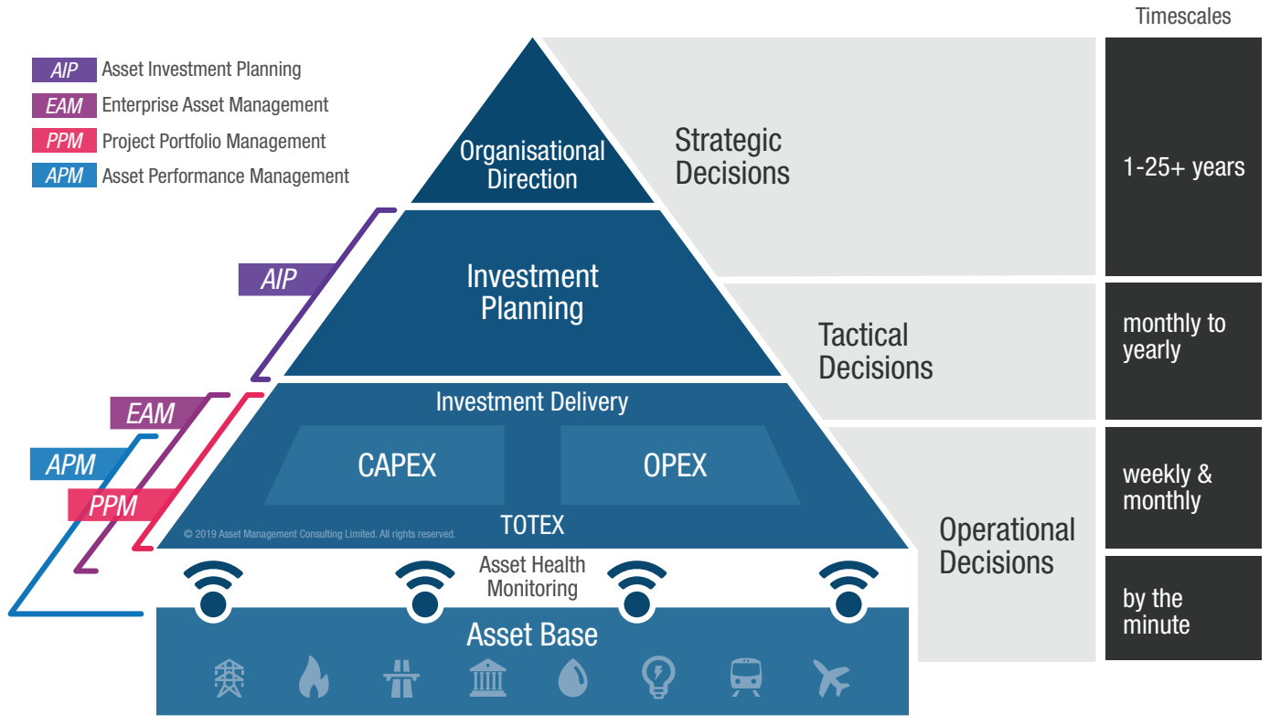

Foco de las Diferentes Clases de Soluciones de Activos
Fuente: AMCL

Slide 6
Soluciones de Análisis de Decisiones

Slide 7
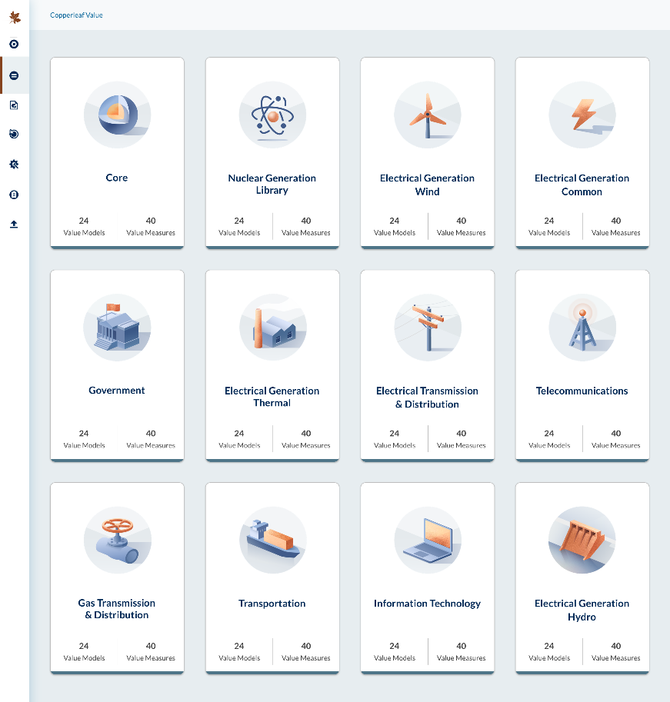
Modelos de Valor Ready-to-go
La Biblioteca de Modelos de Valor
Amplia biblioteca de más de 250 modelos de valor de mejores prácticas.
  Agiliza la implementación en nuevos clientes
Probado por organizaciones líderes en múltiples industrias:
  Generación Eléctrica: Fósil, Hidroeléctrica, Nuclear, Geotérmica.
  Transmisión y distribución eléctrica
  Transporte y Distribución de gas natural
  Agua y saneamiento
  Oil / Gas, IT, Transporte, Otros
Implementa estándares en evaluación de riesgos
  NOMS & CNAIM
Expandiéndose y evolucionando constantemente

Slide 8
Marco de Valor
Ejemplo Marco de Valor con alineación estratégica

Slide 9





















Copperleaf Suite
Planeamiento y gestión de inversiones en activos con los datos existentes
ACTIVOS
PROPUESTAS DE INVERSIONES
SOSTENIBILIDAD
IMPREVISTOS
EXPANSIÓN
CAMBIOS OPERACIONALES
VALORACION
VALORACION
ACTUALIZACIÓN DE RIESGOS DE ACTIVOS
ACTUALIZACIÓN OPERATIVA
PREDECIR
OPTIMIZAR
GESTIONAR
ESTRATEGIA DE CICLO DE VIDA DE ACTIVOS
(<~20-40 AÑOS)
PLAN DE INVERSIÓN
(<~5 AÑOS)
PRESUPUESTO
(<~2 AÑOS)
PLAN ANUAL
C55 ESTRATEGIAS INTEGRADAS DE INVERSIÓN

Slide 10
Marco de Valor de Copperleaf
Evalúe las inversiones en una escala económica común
Escala Financiera Comun ($)
-$250
$0
$250
$500
Incremento en Ganancias
Riesgo de Interrupción
Productividad
Riesgos de Seguridad
Riesgo Ambiental
Evalúe los beneficios tangibles e intangibles para calcular un valor presente neto expresado en una escala económica común
Lugar de Trabajo Productivo
Costos
Valor Presente Neto
Proyecto 1
Proyecto 2
Proyecto 3

Slide 11
Optimización Basada en el Valor
Decisiones basadas en el tiempo vs. Priorización estática
PRIORIZACIÓN
OPTIMIZACIÓN
Rank
Nombre
Alt
Valor
Costo
2022
2023
2024
2025
Nombre
Alt
Valor
Costo
2022
2023
2024
2025
4
Proyecto 1
A
$50
$3
Proyecto 1
A
$50
$3
Proyecto 2
A
$70
$2
1
Proyecto 2
A
$100
$3
B
$100
$3
Proyecto 3
$4
Proyecto 3
A
$75
2
Proyecto 3
A
$75
$4
$70
3
Proyecto 4
A
$50
$2
Proyecto 4
A
$50
$2
Proyecto 5
A
$22
5
Proyecto 5
A
$25
$1
Proyecto 5
$25
$1
Proyecto 6
A
$103
Proyecto 6
A
$100
$2
Proyecto 6
$100
$2
Proyecto 7
A
$50
$3
Proyecto 7
A
$50
$3
Proyecto 8
$52
Proyecto 8
A
$50
$1
Proyecto 8
A
$50
$1
$9
$225
$13
$325
$10
$250
$300
$10
Restricción de Presupuesto: $10
Restricción de Presupuesto: $10
2022 Consideraciones Valor Max.
Considera sólo proyectos de 2022 $300
Clasifica por valor, luego costo
Aplica restricciones financieras $225
Realiza ajustes manuales $250
Proceso presupuestario Valor Max.
Automáticamente:
  Aplaza y adelanta proyectos
  Selecciona alternativas de proyectos
$325

Slide 12
Poderoso Análisis de Portafolios con Escenarios Inteligentes
Inflación
Tasa de Cambio
Costos de Recursos
Escenario
Ingresos / Remuneración

Slide 13

Desafíos del Negocio
  Mayor actividad de sustitución, renovación y mantenimiento de la red
  Requisito de centralizar el modelado de riesgos de activos para respaldar los informes regulatorios
  Deseo de incorporar el valor del ciclo de vida y modelos detallados de FMEA a nivel de activos en la planificación de interrupciones
  Necesitamos ser más eficientes y centrarnos en el cliente en nuestros planes de intervención
  Deseo de ampliar el horizonte de planificación a 10 años
  Políticas complejas, restricciones de recursos y límites del sistema
  Por ejemplo, puede haber un conjunto de 4 circuitos, donde solo uno de los cuatro circuitos puede retirarse en un año

Slide 14
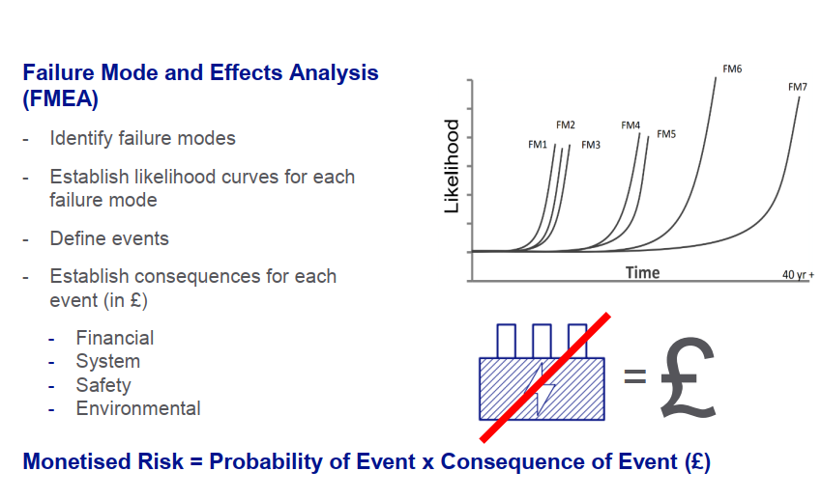
Modelado del Riesgo de Activos

Slide 15
Calcular el Valor de la Intervención
2500
2000
BASELINE
RIESGO
1500
500
OUTCOME
0
2017
2018
2019
2020
2021
2022
2023
2024
2025
2026
2027
2028
2029
RISK VALUE MEASURE
2000
Valor Presente
$5,036
VALOR
1000
0
2017
2018
2019
2020
2021
2022
2023
2024
2025
2026
2027
2028
2029
RISK VALUE MEASURE

Slide 16
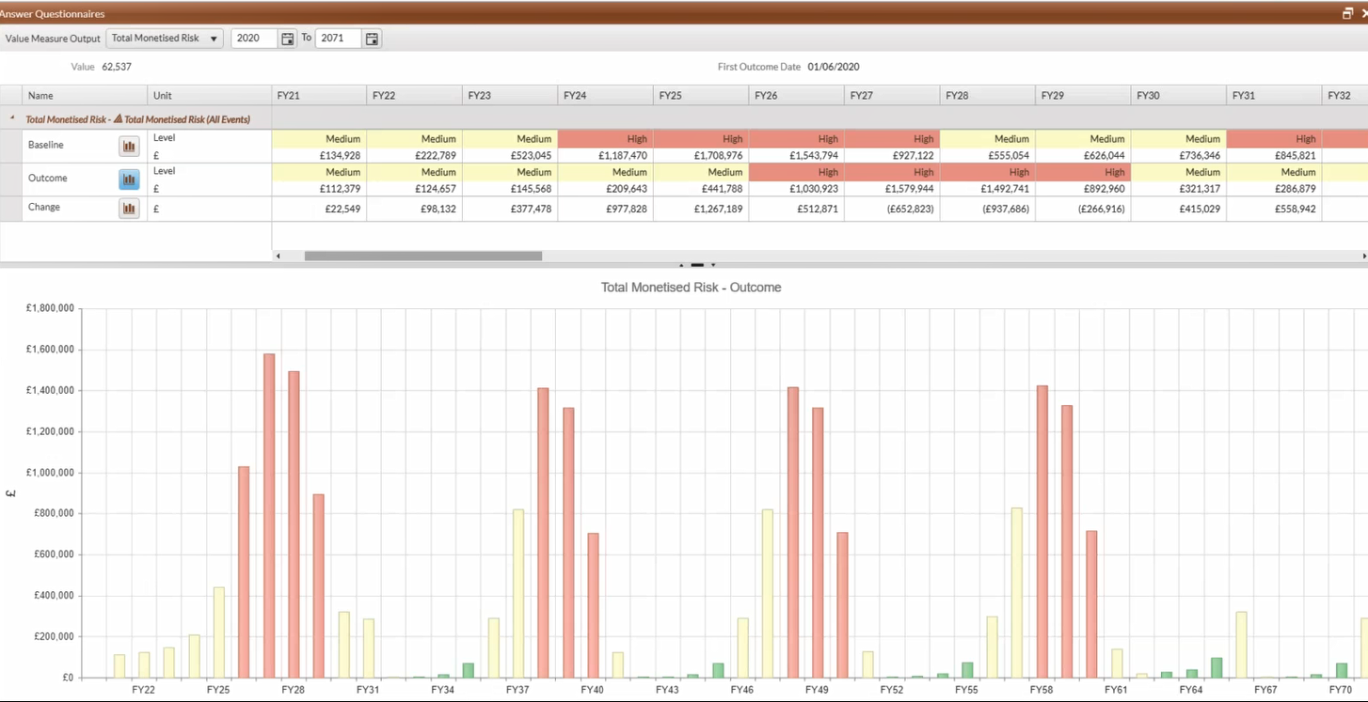
Estrategia Ciclo de vida Completo para Activos
Intervenciones de Capital y Mantenimiento
Maintenance
(basic, intermediate or major)
Costo (£)
Refurbishment (minor or major)
Replacement
(fittings, conductor or full)
2020
2021
2022
2023
2024
2025
2026
2027
2028
2029
2030
2031
2032
2033
2034
2035
Time
Riesgo (£)
2020
2021
2022
2023
2024
2025
2026
2027
2028
2029
2030
2031
2032
2033
2034
2035
Time

Slide 17
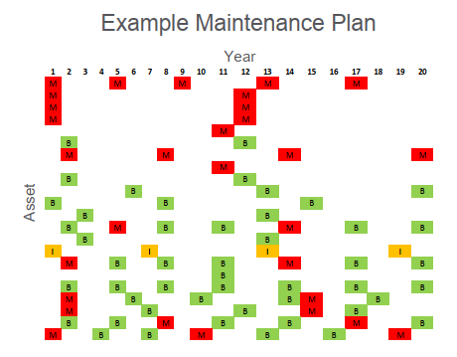
Restricciones de Interrupciones en Circuitos
Las intervenciones optimizadas de activos pueden ser ineficaces desde el punto de vista de la disponibilidad del sistema.
Necesitamos considerar la cantidad de personas disponibles para hacer el trabajo.
Optimice el plan que cumpla con las principales limitaciones y minimice los costos comerciales
Ofrecer una red más disponible, reduciendo la cantidad de interrupciones que ocurren

Slide 18
Desafíos de Optimización de Circuitos
Restricciones
Restricciones Eléctricas
  Dos circuitos dentro del mismo límite no pueden tener una interrupción al mismo tiempo
Restricciones Recursos / Equipos
  Diferentes equipos pueden ser necesarios en diferentes extremidades del circuito
Circuit 1
Circuit 2

Slide 19
Solución de Optimización de Circuitos
Intervenciones:
  60.000 activos con 8 tipos diferentes de intervenciones por activo
  5.000 intervenciones
  Considerar el costo y valor del ciclo de vida completo
  Considerar el beneficio de agrupamiento de interrupciones
Restricciones: Más de 500
  Recursos: 50 equipos, cada uno con hasta 5 tipos de recursos diferentes
  Límites: 100 límites sobrepuestos (verano y anual)
  Costos: Capex y Opex
  Metas de riesgo: mínimo y máximo por clase de activo
  Metas de sustitución de unidad por clase de activo

Slide 20




Proceso de Cuatro Etapas
1.
2.
3.
4.
Modelo de Valor del ciclo de vida de los activos
Optimización de Circuitos
Cálculo de Duración de Interrupciones
Optimización en Toda la Red

Slide 21
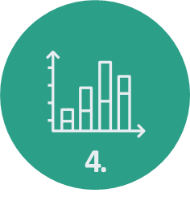
Plan de Mantenimiento Pre-Bundling

Slide 22
Plan de Mantenimiento Post-Bundling
 | Antes | Después
Mayor | 33 | 37
Básico | 91 | 106
Intervenciones Totales | 124 | 143
Años con Interrupciones | 23 | 10
Notes:
Example Circuit
Before: 9.1 outage days, costing £26,900 per year
After: 6.4 outage days, costing £17,800 per year

Slide 23

Cronograma del Proyecto
JAN 2019
FEV 2019
MAR 2019
APR 2019
MAI 2019
JUN 2019
JUL 2019
AUG 2019
SET 2019
OUT 2019
FASE 1
FASE 3
GO
LIVE!
FASE 2
FASE 4
Pruebas
Capacitación
Fase 1 – Riesgo monetizado
Configurar usuarios y permisos e importar datos de activos (Elipse)
Configurar el modelo de riesgo monetizado de National Grid para RIIO-T2
Fase 2 – Intervenciones
Configurar intervenciones de mantenimiento
Configurar trabajos de cliente y de descarga (OPPM) para inversiones y cartera
Fase 3 – Recursos
Especifique la habilidad y el volumen de recursos para cada inversión
Fase 4 – Interrupciones
Especificar los requisitos de interrupción para todo el trabajo.
Especificar restricciones sobre cortes y costos de cortes
EAM Lifecycle Team
Network Interventions Team
Delivery Optimisation Team
Network Optimisation Team
Optimizar los planes de reemplazo de activos sujetos a restricciones de riesgo y costo
Optimizar los planes completos del ciclo de vida de los activos sujetos al costo, el riesgo y el trabajo planificado
Optimizar los planes sujetos a las limitaciones de recursos nacionales, de la zona y del equipo
Optimizar los planes nacionales sujetos a limitaciones de costos, recursos e interrupciones

Slide 24
Beneficios de la Optimización de Circuitos
Plataforma Centralizada
Una plataforma simple para el riesgo monetizado, la planificación de la intervención de activos y la optimización de circuitos
Eficiencias de Planificación
Reducción del 50% en el tiempo necesario para desarrollar y comprometerse con el plan permite un análisis adicional de escenarios hipotéticos
Planes de Mayor Valor
Mejora del modelado del ciclo de vida de los activos y la gestión de riesgos. Agrupación de intervenciones mejorada y reducción de interrupciones
Las intervenciones adecuadas en el momento adecuado y con el costo adecuado para los consumidores

Slide 25

Reducción en los Costos de Configuración de Interrupciones
Se ha reducido los requisitos de interrupción en toda la red; por ejemplo, la cantidad de circuitos que requieren una interrupción 3 veces en un período de 5 años se ha reducido del 18% a solo el 8%.
Específicamente, en comparación con la agrupación manual, la optimización para el plan FY21 aumentó el índice de agrupación (número de intervenciones por interrupción) en un 66% (4,4 a 7,3)
Hacer la cantidad equivalente de trabajo en 2021 con la relación de agrupación anterior habría requerido al menos 1,000 cortes de red adicionales y £ 6 millones en costos de instalación de cortes correspondientes.
Niveles de intervención propuestos (y, por lo tanto, beneficio) basados ​​en el máximo riesgo residual tolerable y los resultados regulatorios que se entregarán
£6m / año
Reducción en los Costos de Interrupción
 | Manual Bundling |  |  |  |  |  | Copperleaf
 | 2016 | 2017 | 2018 | 2019 | 2020 | 5 year Av. | 2021
Asset Interventions | 11,811 | 12,216 | 10,615 | 8,325 | 9,871 | 10,568 | 15,663
Total Outages | 2,442 | 2,860 | 2,584 | 2,186 | 2,031 | 2,421 | 2,155
Bundling Ratio | 4.8 | 4.3 | 4.1 | 3.8 | 4.9 | 4.4 | 7.3

Slide 26

COVID-19 Planificación Acelerada de Escenarios
La herramienta nos permitió ejecutar múltiples escenarios para respaldar nuestra respuesta COVID
Deconstruir el plan y reconstruir en diferentes escenarios:
  ¿Cuáles son los impactos en la empresa, la red, los consumidores y los clientes?
  ¿Qué pasará si reducimos drásticamente los niveles de personal?
  ¿Cuáles son los impactos en el riesgo de la red si reducimos nuestros proyectos de capital?
  ¿Cómo afectarán los mercados financieros futuros a nuestro plan (por ejemplo, la capacidad de contraer deuda)?
Reducir la incertidumbre y avanzar como empresa y tomar decisiones incluso en momentos como este
Copperleaf Technologies Inc. © 2020 Proprietary & Confidential I 26

Slide 27

Beneficios
National Grid fue capaz de:
Optimizar la planificación de inversiones y los procesos de toma de decisiones a largo plazo
Encontrar el cronograma de intervención óptimo para 60.000 activos en 2.600 circuitos utilizando restricciones de riesgo, recursos, interrupciones y costos
Lograr ahorros de costos al eliminar cortes previamente planificados
Monetizar el riesgo de los activos y establezca una fuente única de datos de activos
Mejorar la planificación de recursos para respaldar la entrega del plan de inversión RIIO-T2
Deconstruir el plan y ejecutar múltiples escenarios para respaldar la respuesta de COVID
Copperleaf Suite nos está ayudando a mejorar aún más nuestra capacidad para anticipar y gestionar los riesgos de los activos, lo que garantiza que sigamos tomando las decisiones de inversión correctas en toda nuestra red.
DAVID WRIGHT
Director of Electricity Transmission

Slide 28


Muchas Gracias!
Kperez@copperleaf.com

